Slide 1



¡¡ Gracias
Amor mío !!

Slide 2


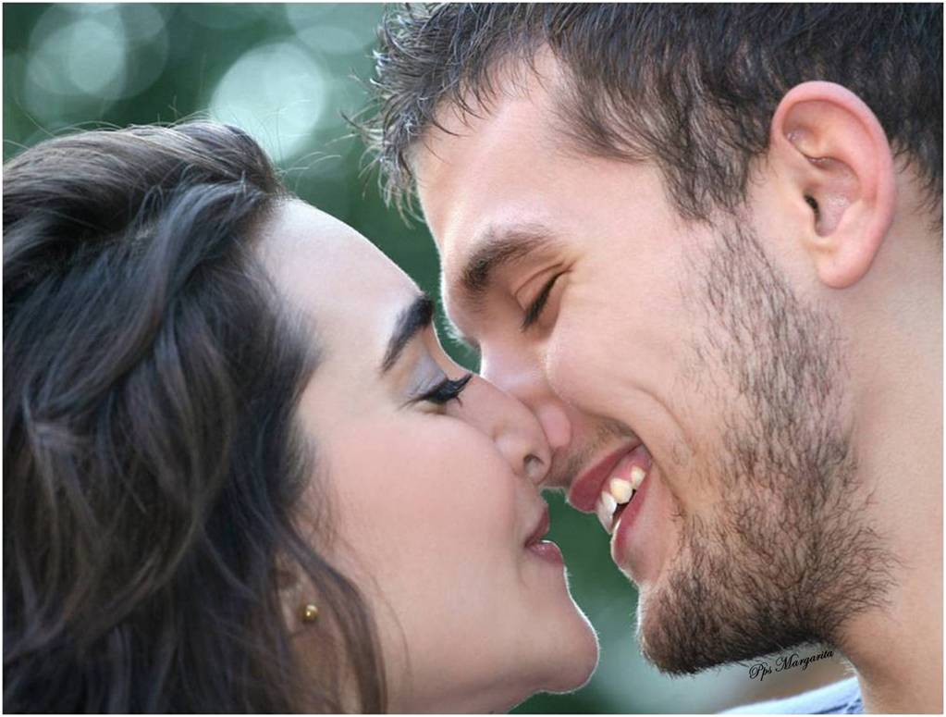
Por el amor que en mi corazón habita
Por la fe que hoy tengo en la vida
Gracias mi amor
por la sonrisa que dibujaste en mis labios
Por la luz que depositaste en mis ojos

Slide 3
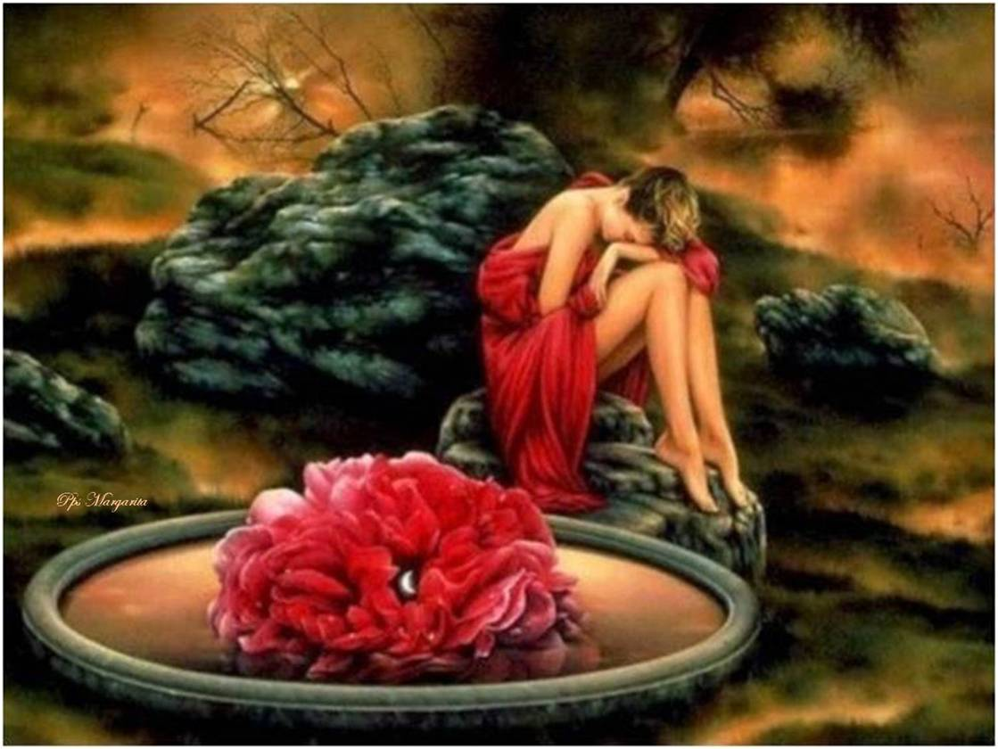
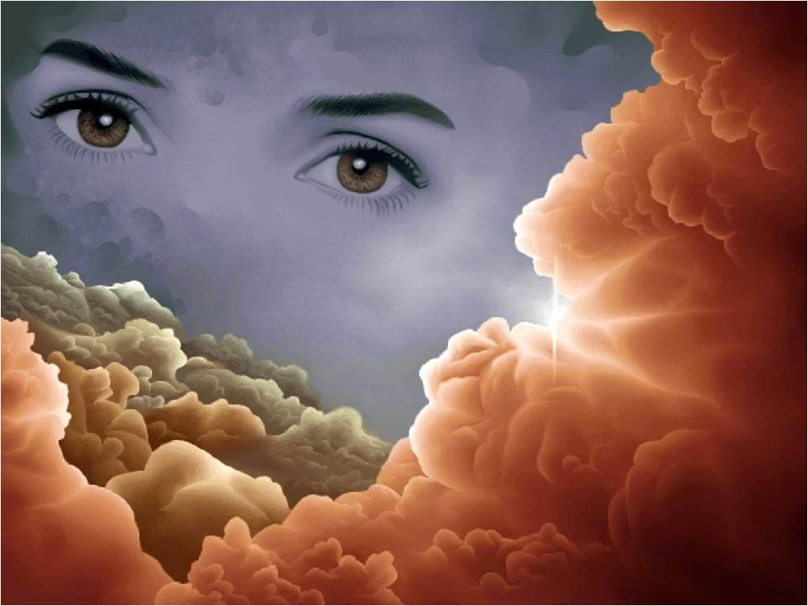
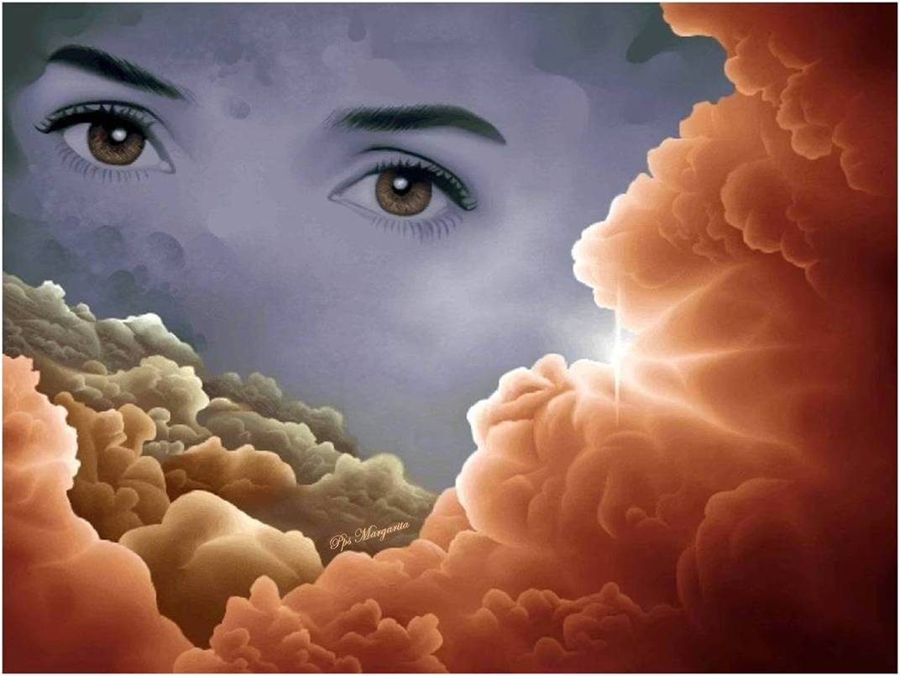
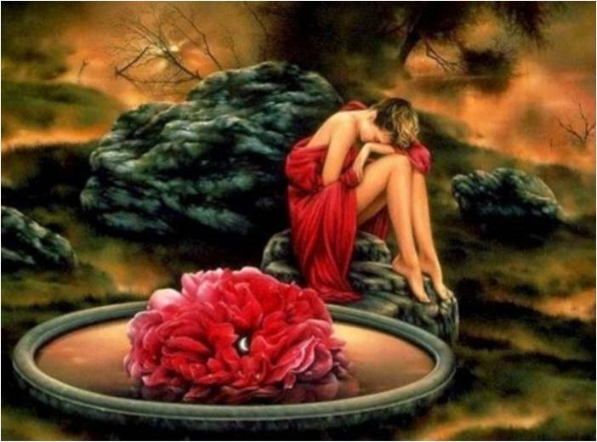
Gracias mi amor por descubrirme
cuando de todos me escondía
Gracias mi amor
por enseñarme que soy capaz de hablar con la mirada

Slide 4

Gracias mi amor
por darme un amor
exquisito y depositarlo
en mi corazón

Slide 5

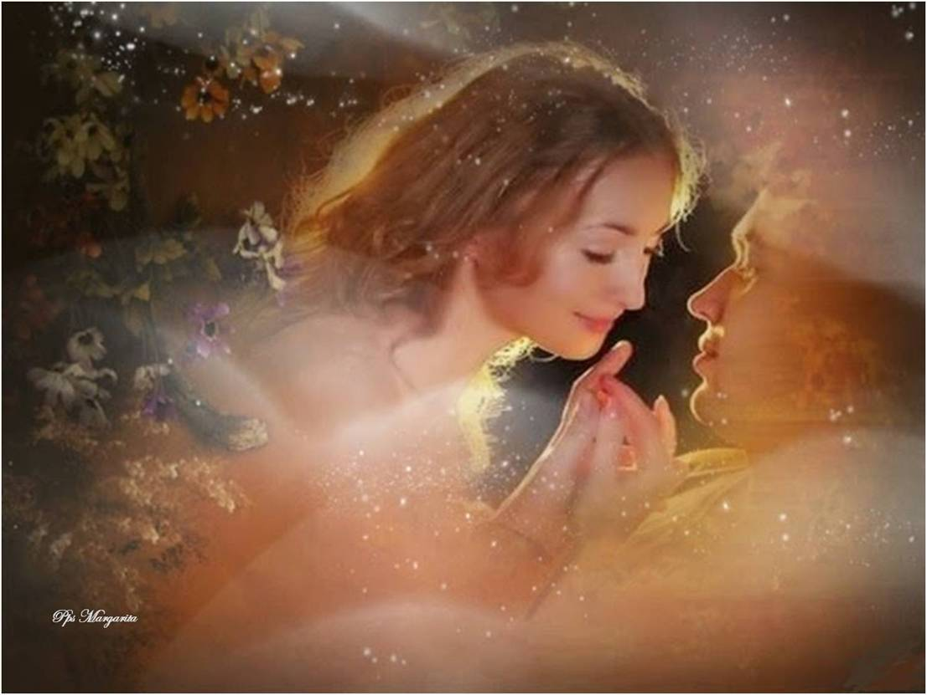


Gracias mi amor
por hacerme feliz
llenando mi corazón de este infinito amor
Que cada día crece y se fortalece,
a pesar de los malos momentos que la vida le presenta

Slide 6
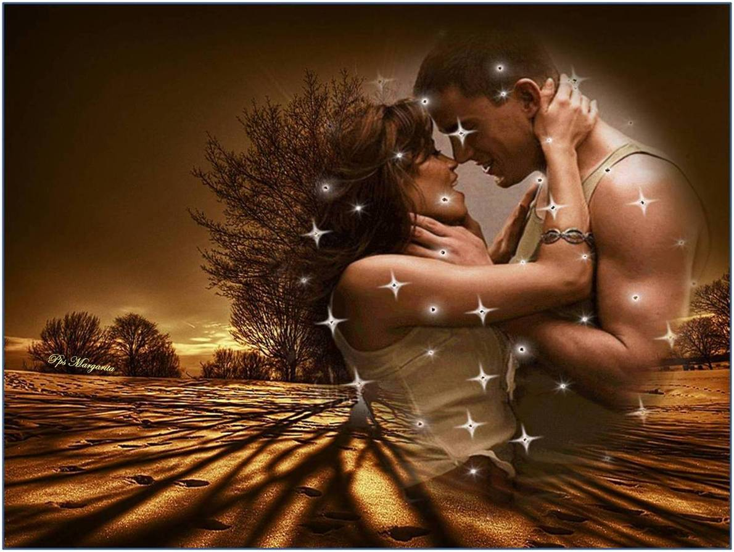
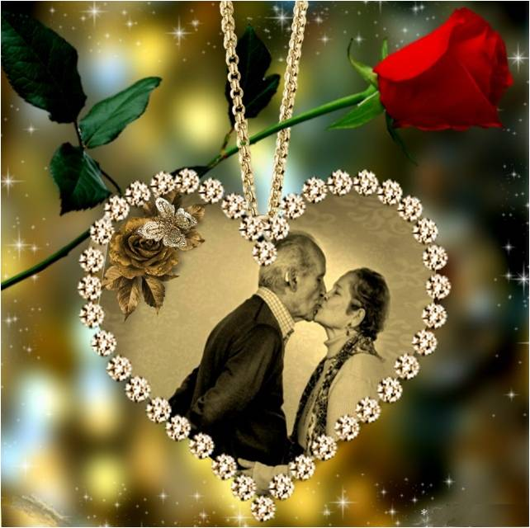

Haciendo que mi corazón de ti se alimente
haciendo feliz mis días
de tanto amarte
Gracias amor mío
por aparecer repentinamente
y regalarme el amor para siempre

Slide 7
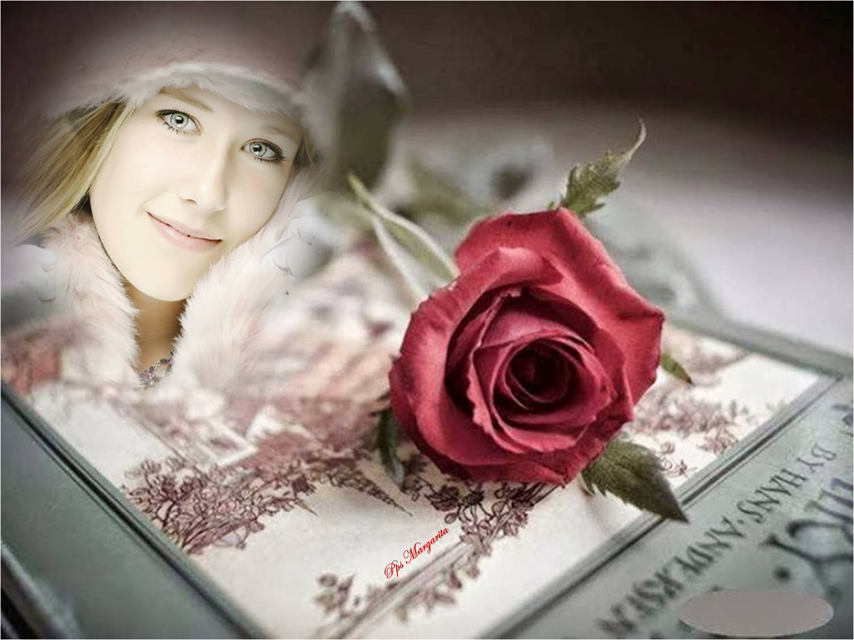
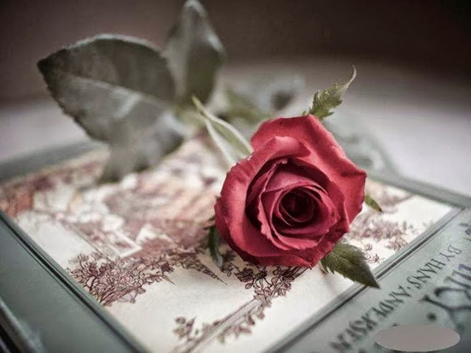
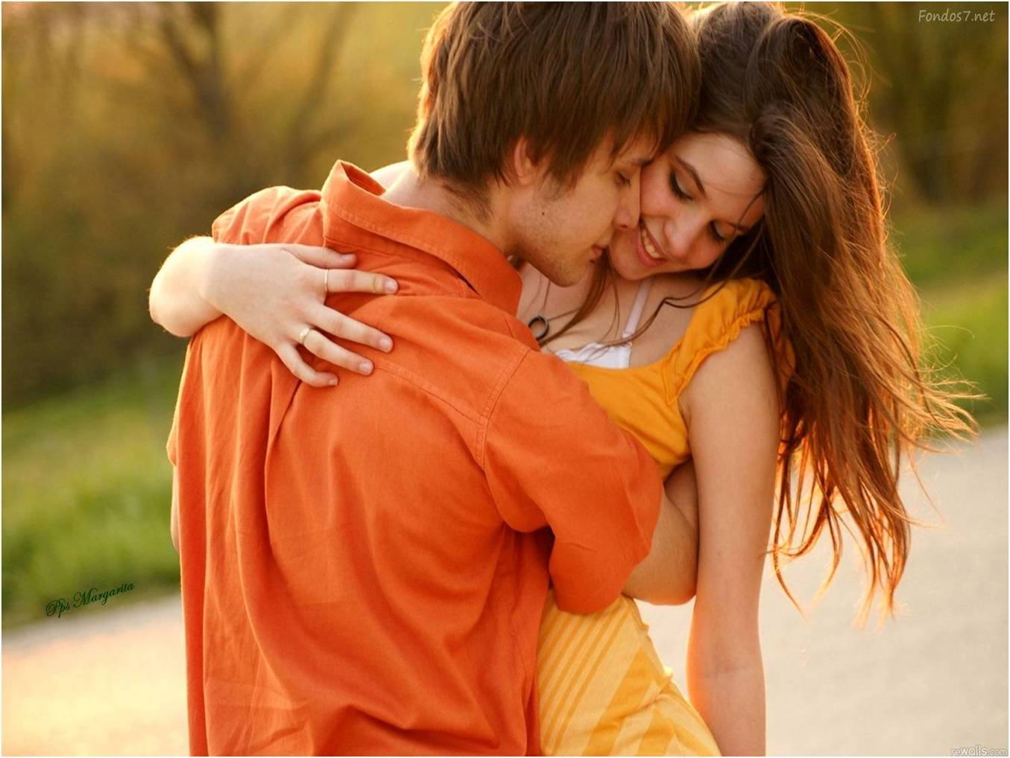
Gracias amor mío
por todo lo que a mi vida has traido
Llenando mi corazón de alegría y dejando mi alma rebosando de ti

Slide 8
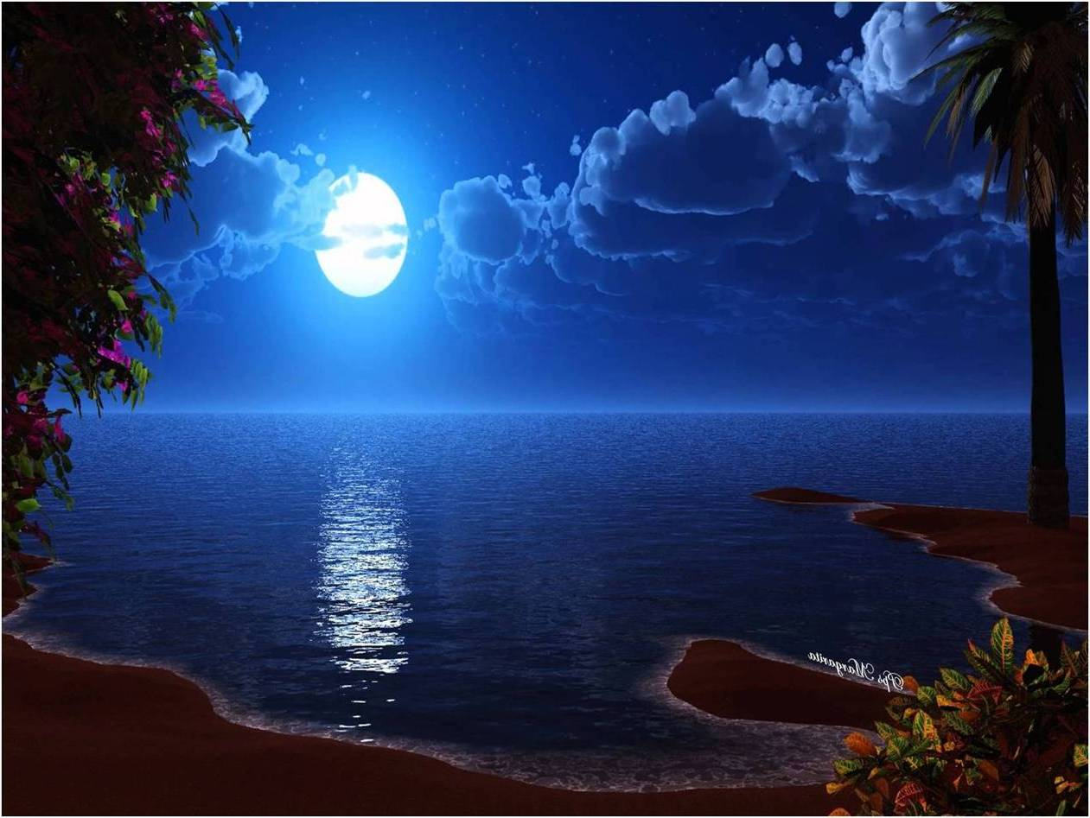
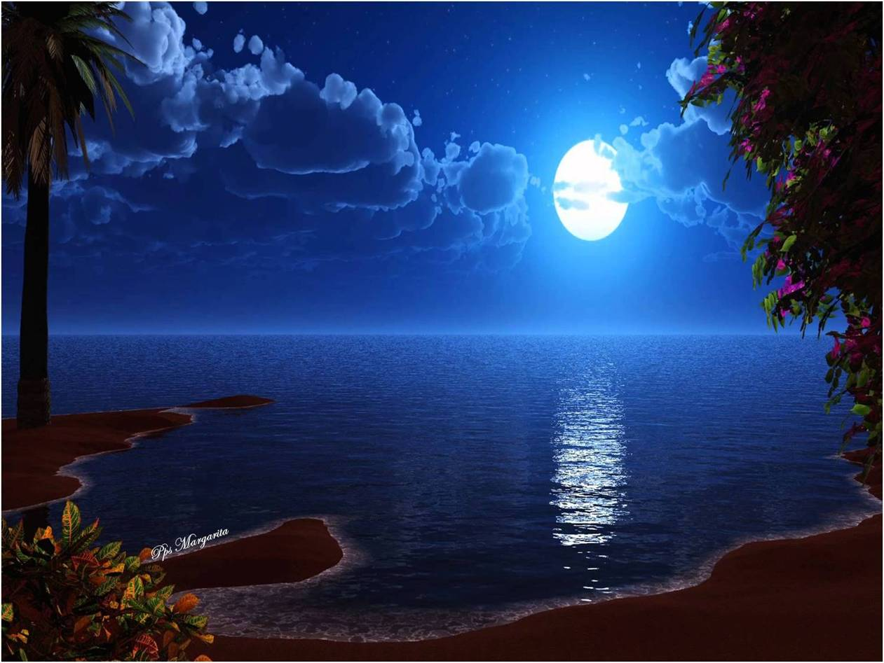

Porque sin andarte buscando
tuve la fortuna de encontrarte
Un día como hoy fue mi día de suerte

Slide 9

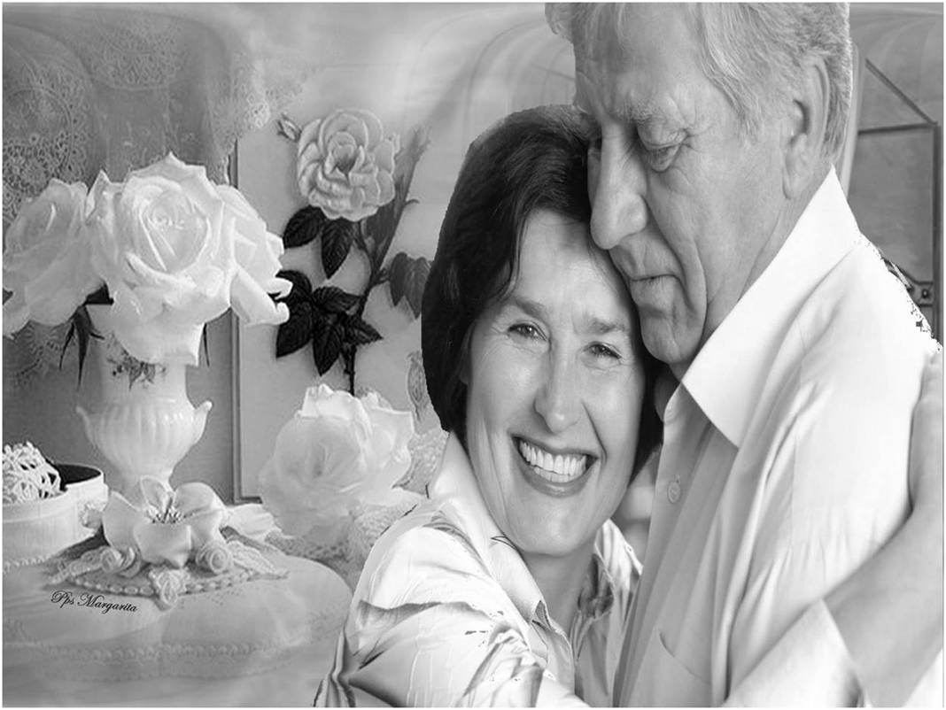
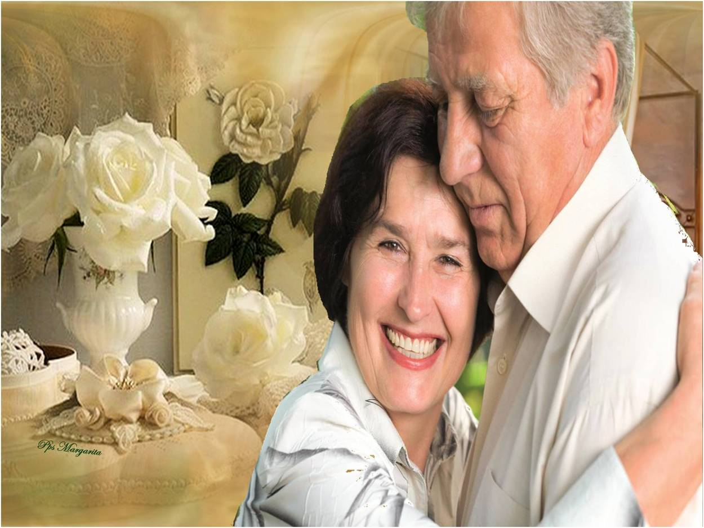
Y desde ese dia
¡¡ Vivo amándote !!

Slide 10
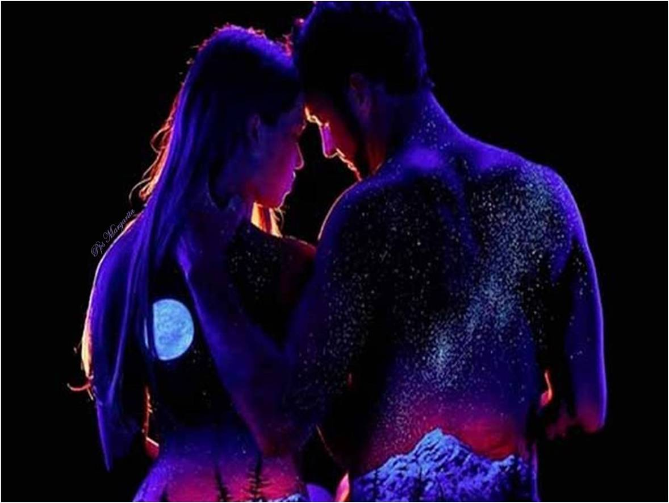
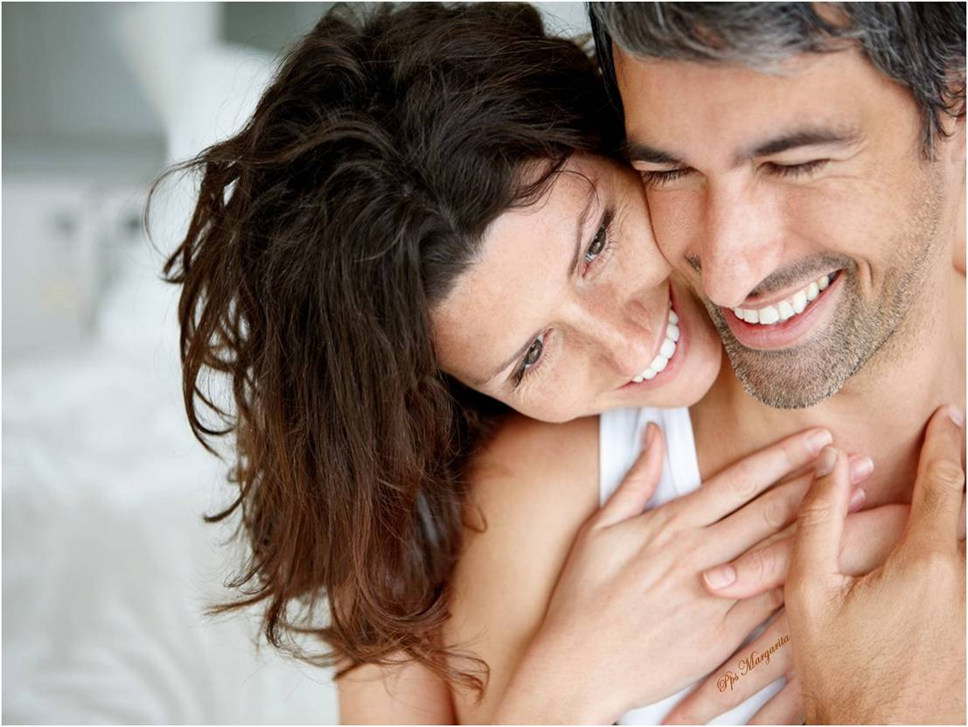
Gracias amor mío
por aparecer en
mi vida llenando
de luz mis días
Y hacer que en cada uno de ellos
tu seas el motivo
por el que yo sonría

Slide 11

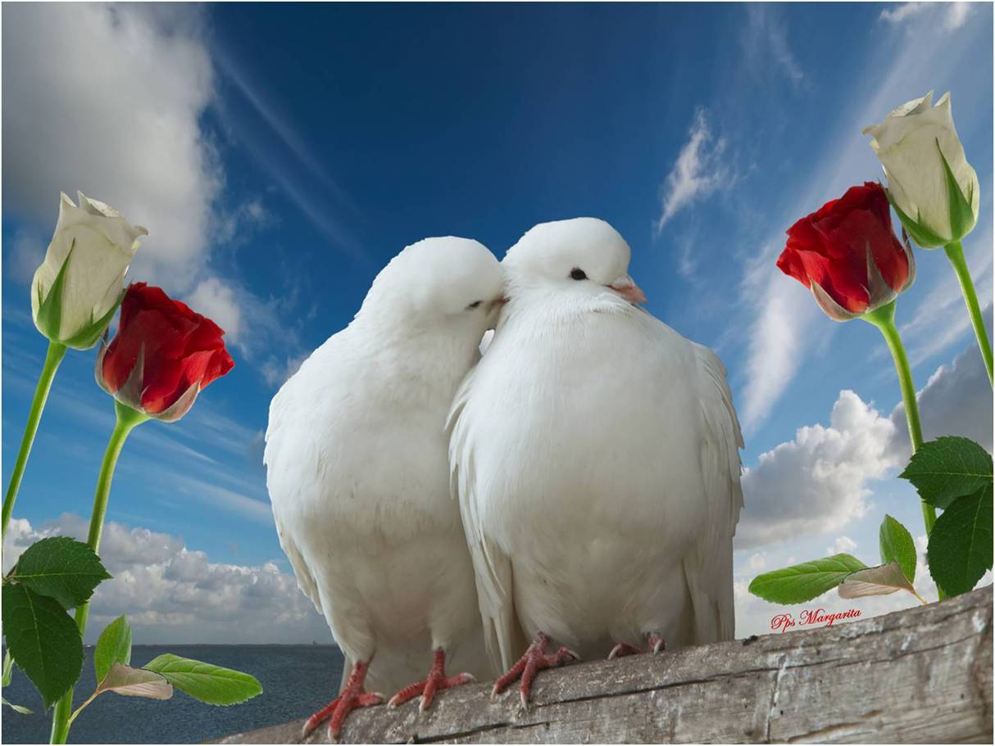
El amor disculpa, confía, espera y soporta sin límites

Slide 12

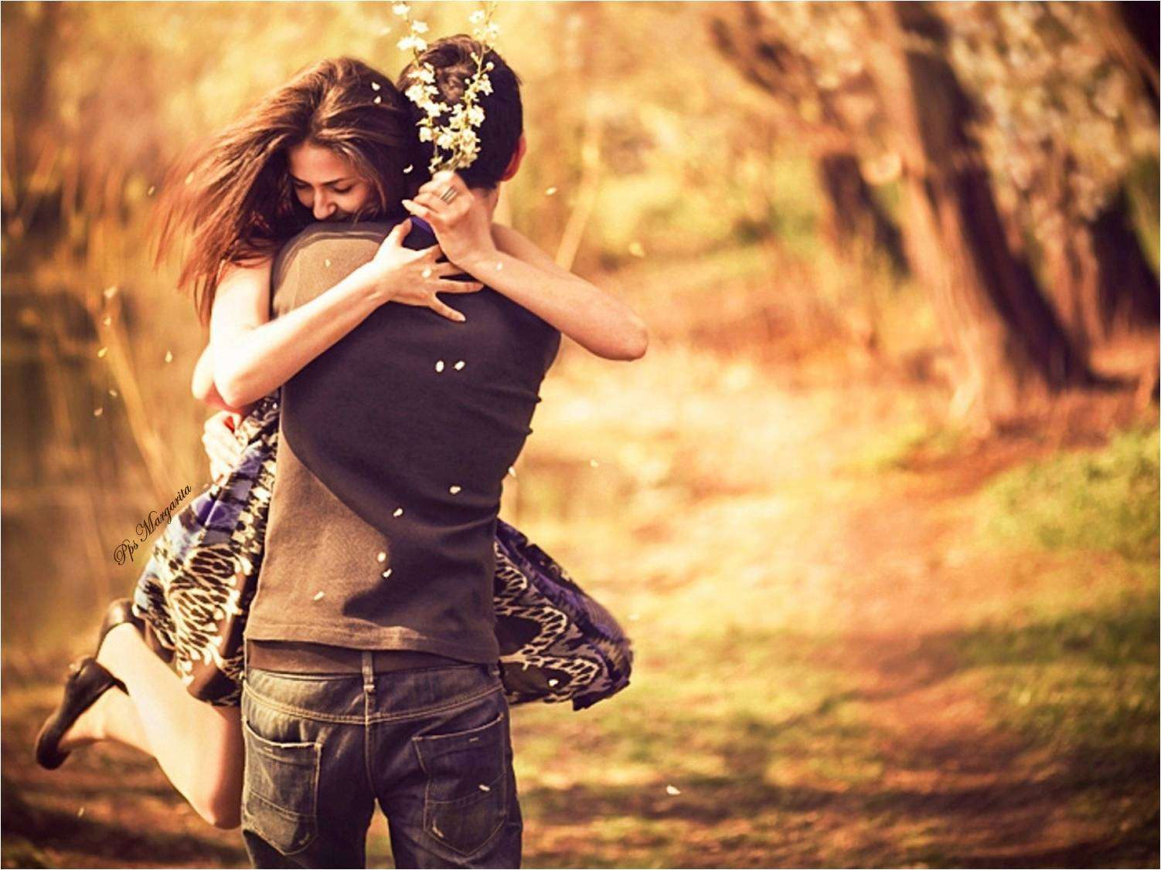
Te amo sin medida
porque el amor verdadero no tiene medida

Slide 13

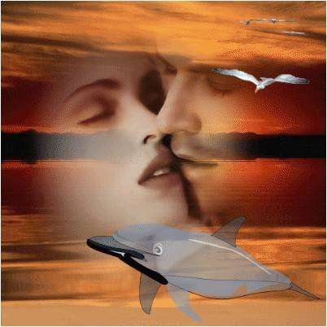
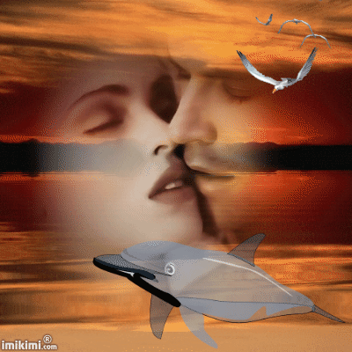
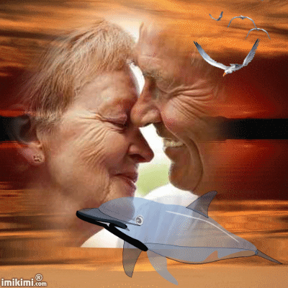
Te amo y te amaré siempre
¡¡ Gracias
Amor mío !!
Pps Margarita

Slide 14




¡¡Feliz
San
Valentín!!
Margarita

Slide 15









¿Te ha gustado?
Puedes ver más entrando
Aquí
Además puedes recibir powerpoints en tu correo electrónico suscribiéndote aquí:
Esta presentación powerpoint ha sido creada y compartida única y exclusivamente para mispps.com

